Slide 1

Этика и этикет делового общения

Slide 2
Этика и Этикет. Разница
Этика – наука о морали, об отношениях, складывающихся между людьми и об обязанностях, вытекающих из этих отношений
Этикет – свод правил, которые принято соблюдать в различных ситуациях общения с окружающими.
В чем разница между этикой и этикетом? В том, что этика преследует цель воспитать в человеке добродетел, а этикет же прививает умение быть вежливым и учтивым в отношениях с окружающими, учит соблюдению правил хорошего тона.
Нормы этикета касаются того, как человек одет, какими манерами он обладает и т.д. Иными словами, этикет регламентирует внешнюю сторону жизни и зачастую намеренно демонстрируется.

Slide 3


Деловое общение

Slide 4
Деловое общение представляет собой процесс установления и развития контактов между людьми, порождаемый их совместной деятельностью.
Деловое общение — необходимая составляющая человеческой жизни, важнейший вид отношений с другими людьми.
Цель делового общения - организация совместной деятельности и ее направленность на решение социально-значимых проблем.

Slide 5

6 основных принципов этики
Джен Ягер.
Автор книги «Деловой этикет: как выжить
и преуспеть в мире бизнеса»
выделяет шесть следующих основных
принципов этики:

Slide 6
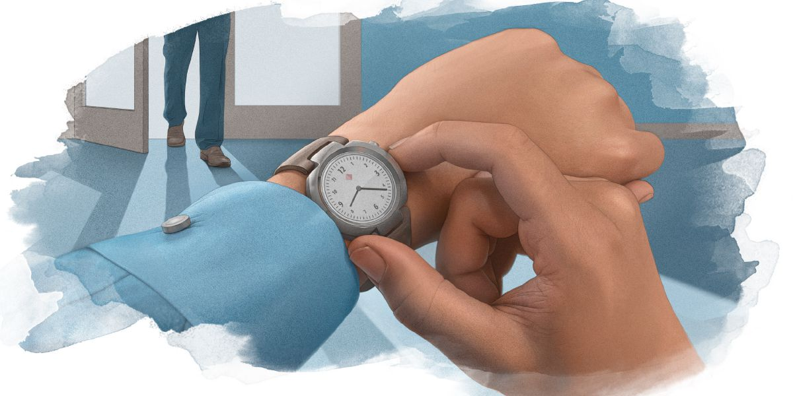
1 принцип этики
Пунктуальность (делайте все вовремя).
Только поведение человека, делающего
все вовремя, является нормативным.
Опоздания мешают работе и являются
признаком того, что на человека нельзя
положиться. Принцип делать все вовремя
распространяется на все служебные задания.
Специалисты, изучающие организацию и
распределение рабочего времени, рекомендуют
прибавлять лишних 25 процентов к тому сроку,
который, на ваш взгляд, требуется для выполнения порученной работы.

Slide 7

2 принцип этики
Конфиденциальность (не болтайте лишнего). Секреты учреждения, корпорации или конкретной сделки необходимо хранить так же бережно, как тайны личного характера.

Slide 8

3 принцип этики
Любезность, доброжелательность и приветливость.
В любой ситуации необходимо
вести себя с клиентами,
заказчиками, покупателями и
сослуживцами вежливо,
приветливо и доброжелательно.
Это, однако, не означает необходимости
дружить с каждым, с кем приходится
общаться по долгу службы.

Slide 9

4 принцип этики
Внимание к окружающим (думайте о других, а не только о себе).
Внимание к окружающим
должно распространяться
на сослуживцев, начальников
и подчиненных. Уважайте
мнение других, старайтесь
понять, почему у них сложилась
та или иная точка зрения.
Всегда прислушивайтесь к критике
и советам коллег, начальства и подчиненных.

Slide 10
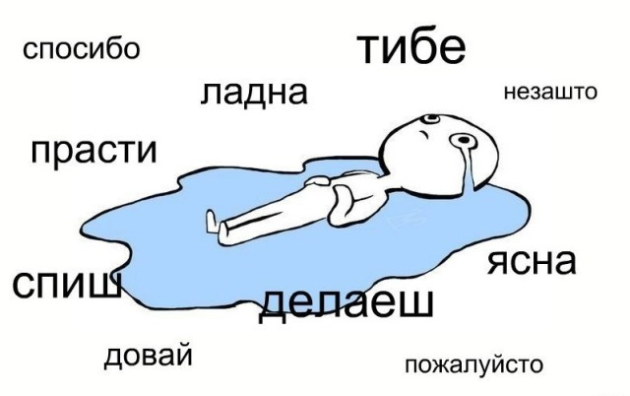
5 принцип этики
Грамотность (говорите и пишите хорошим языком).
Внутренние документы или письма,
направляемые за пределы
учреждения, должны быть
изложены хорошим языком,
а все имена собственные
переданы без ошибок.
Нельзя употреблять бранных слов.
Даже если вы всего лишь приводите
слова другого человека,
окружающими они будут
восприняты как часть вашего собственного лексикона.

Slide 11

6 принцип этики
Внешний облик (одевайтесь как положено).
Главный подход - вписаться в
ваше окружение по службе,
а внутри этого окружения –
в контингент работников
вашего уровня. Необходимо
выглядеть самым лучшим образом,
то есть одеваться со вкусом,
выбирая цветовую гамму к лицу.
Важное значение имеют тщательно подобранные аксессуары.

Slide 12
Выделяют три основных стиля общения:
ритуальный стиль, в соответствии с которым главной задачей партнеров является поддержание связи с социумом, подкрепление представления о себе как о члене общества.
манипулятивный стиль, при котором к партнеру относятся как к средству достижения внешних по отношению к нему целей.
гуманистический стиль. К этому стилю относятся все разновидности диалогического общения: это равноправное взаимодействие, цель которого – взаимное познание, самопознание. Гуманистический стиль общения лишен императива и позволяет достичь глубокого взаимопонимания.

Slide 13
Для повышения выразительности можно использовать следующие средства:
Варьирование тональностью выступления.
Выделение главных мыслей.
Постановка в ходе выступления риторических вопросов. Использование форм диалога.
Призыв к действиям.
Включение образных сравнений, поговорок и других форм.
Использование примеров.
Применение повторов.
Демонстрация заинтересованности и убежденности.

Slide 14
Вопросы:
Что такое деловое общение?
Основные принципы этики
Основные стили общения
Какие средства можно использовать для повышения выразительности?

